Slide 1
澳門人情味
年輕男女情侶
開始吵了架，之後分開走走
最後在晚上和好𠻘

Slide 2
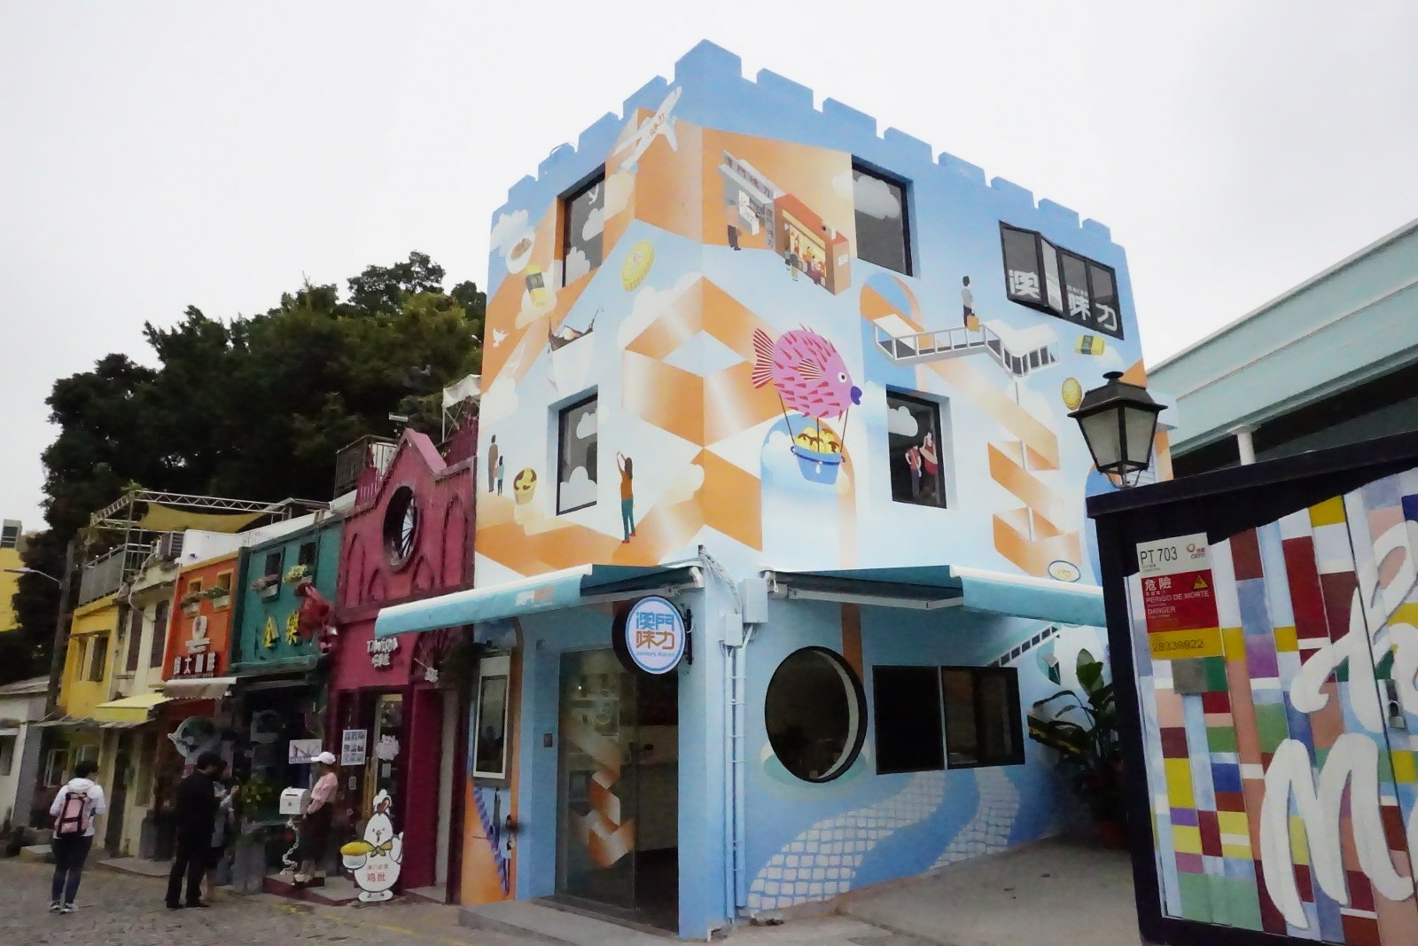
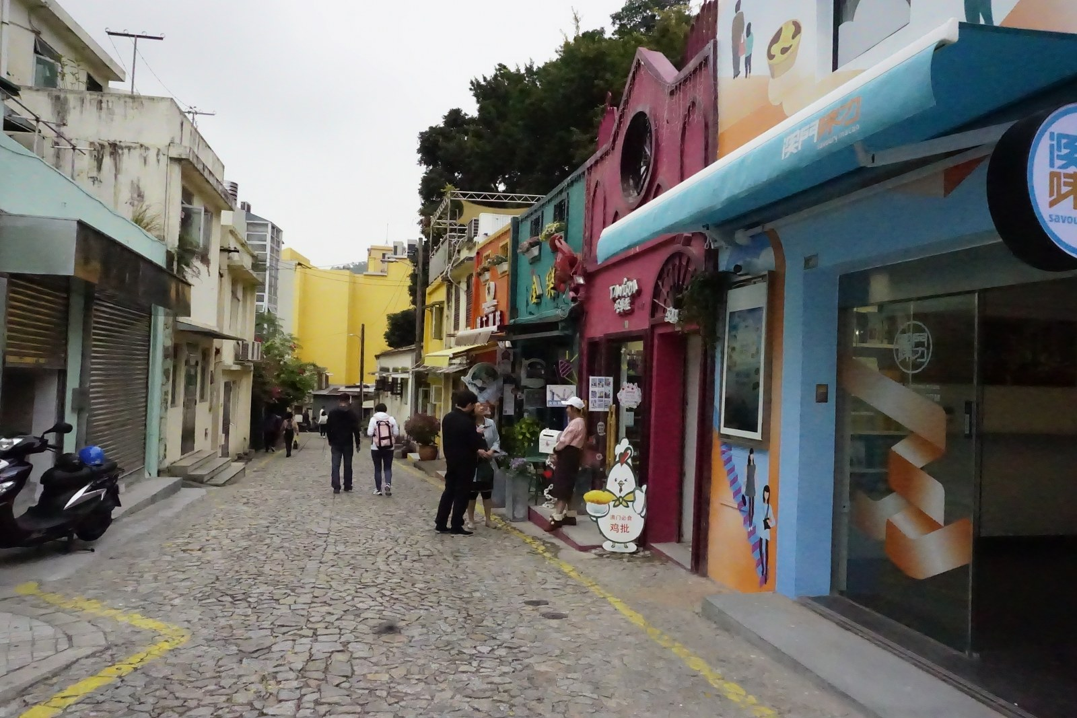
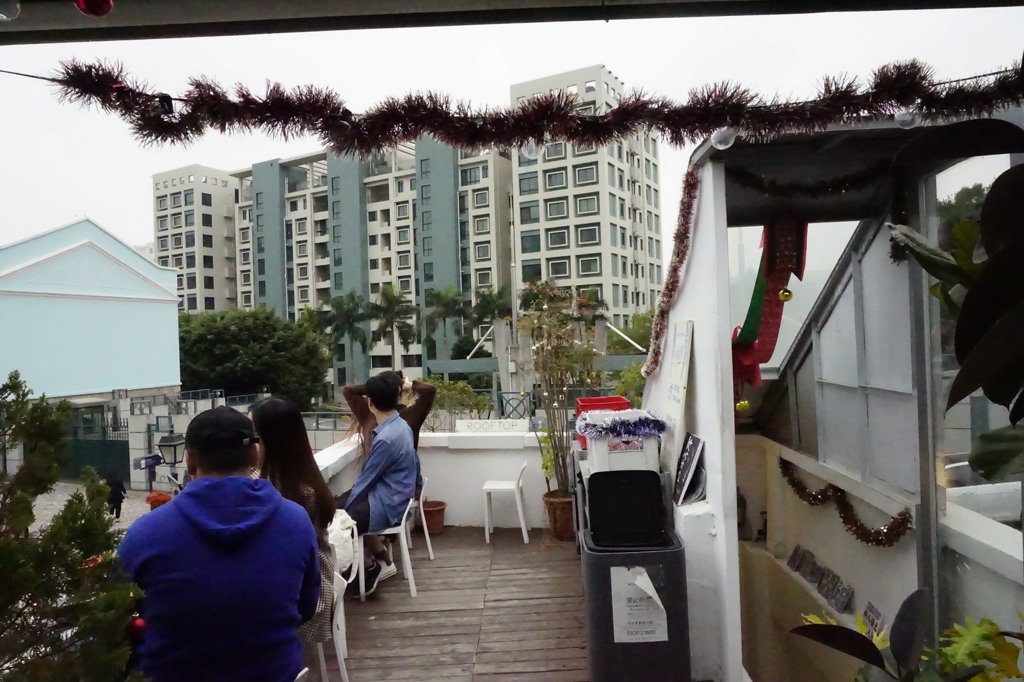
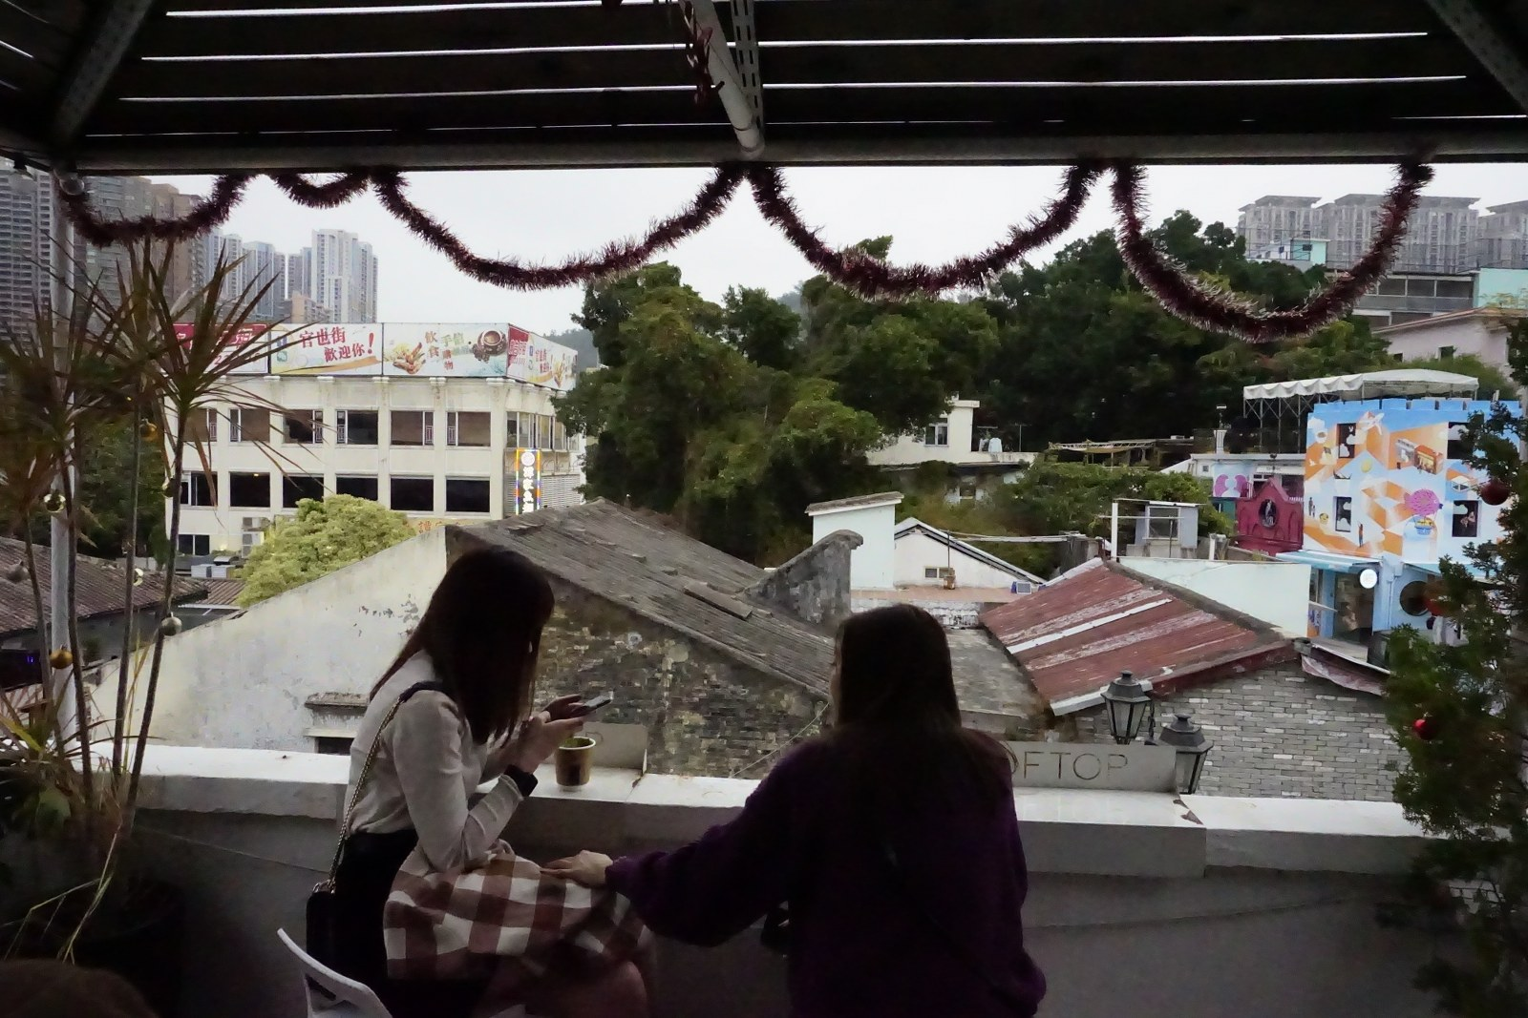
吵架 (官也街)

Slide 3
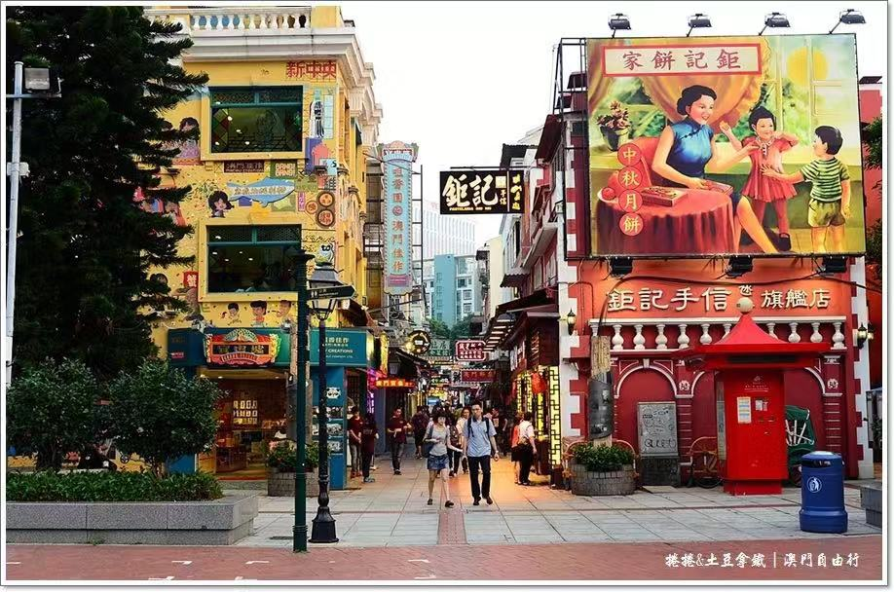
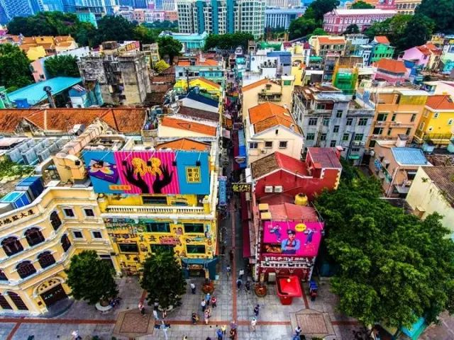
啲嘢-當地文化
老街分開行 當地文化 (官也街主街)

Slide 4
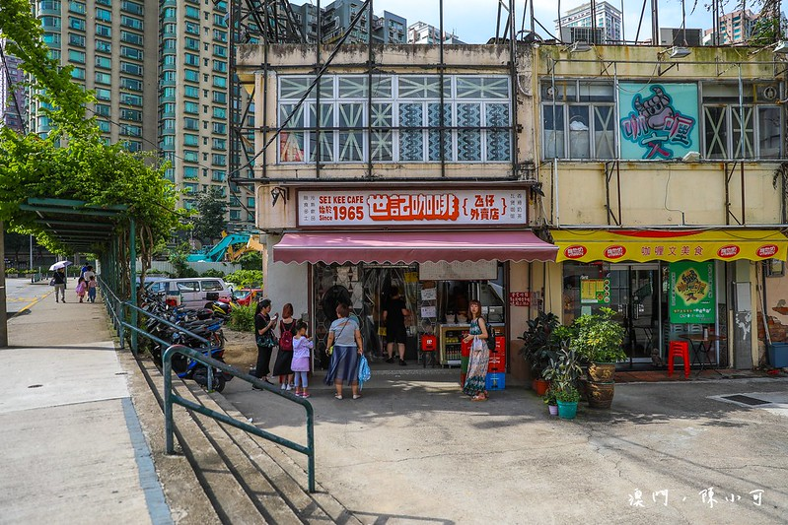
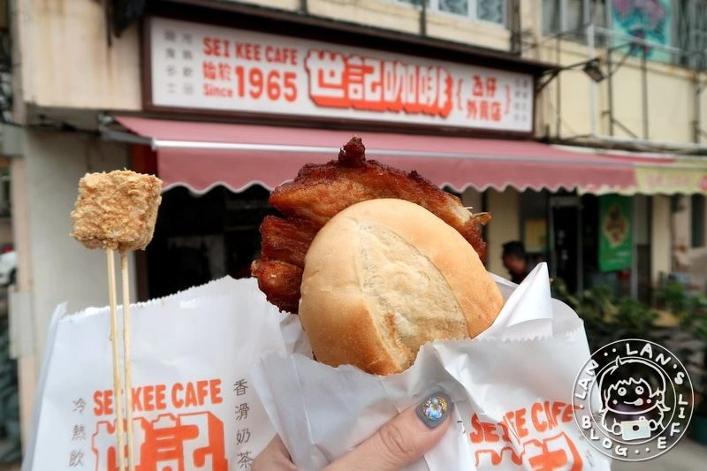
男在店裡買左啲嘢 (世記咖啡-食物)

Slide 5
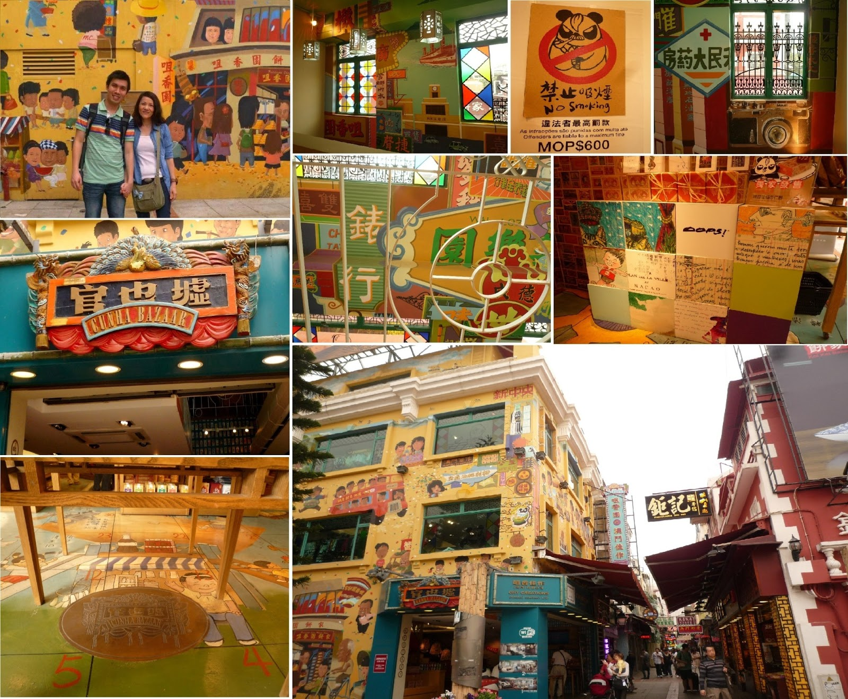
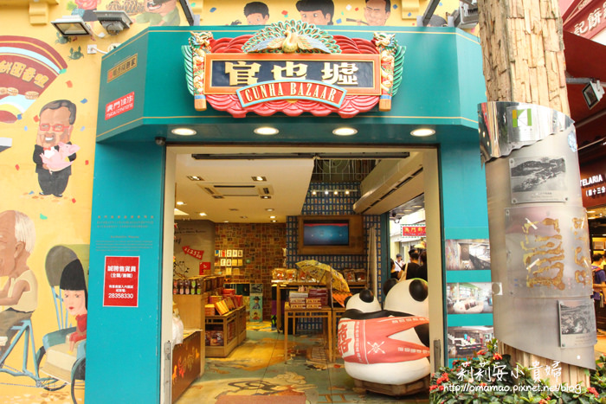
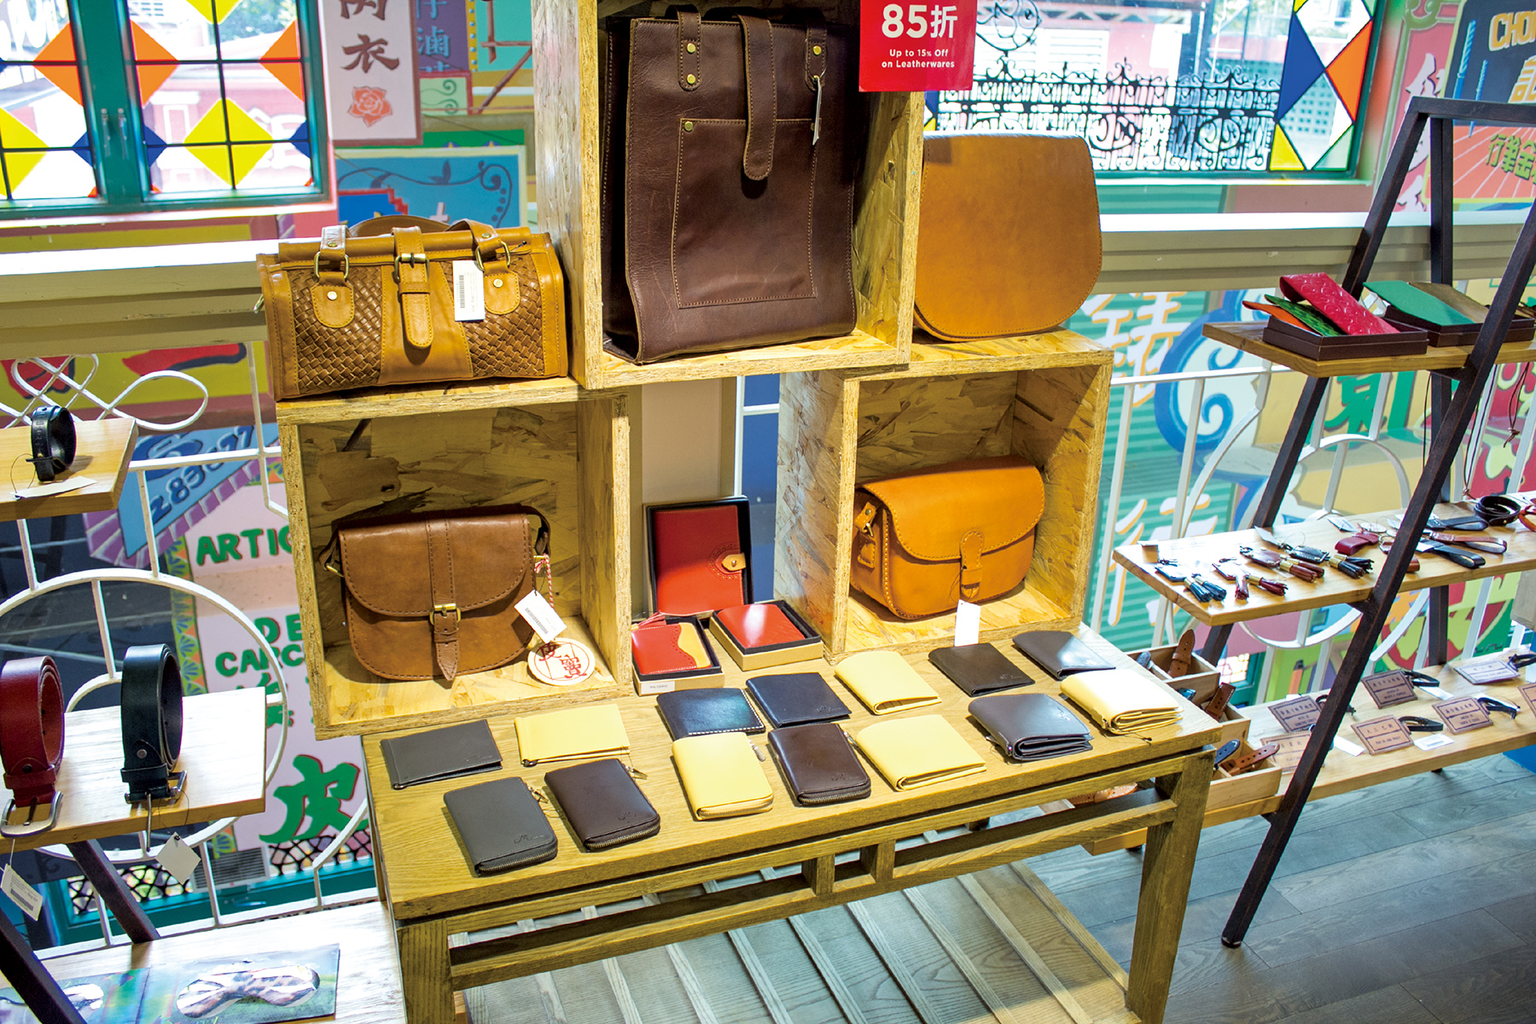
男在店裡買左啲嘢 (官也墟-澳門手作)

Slide 6
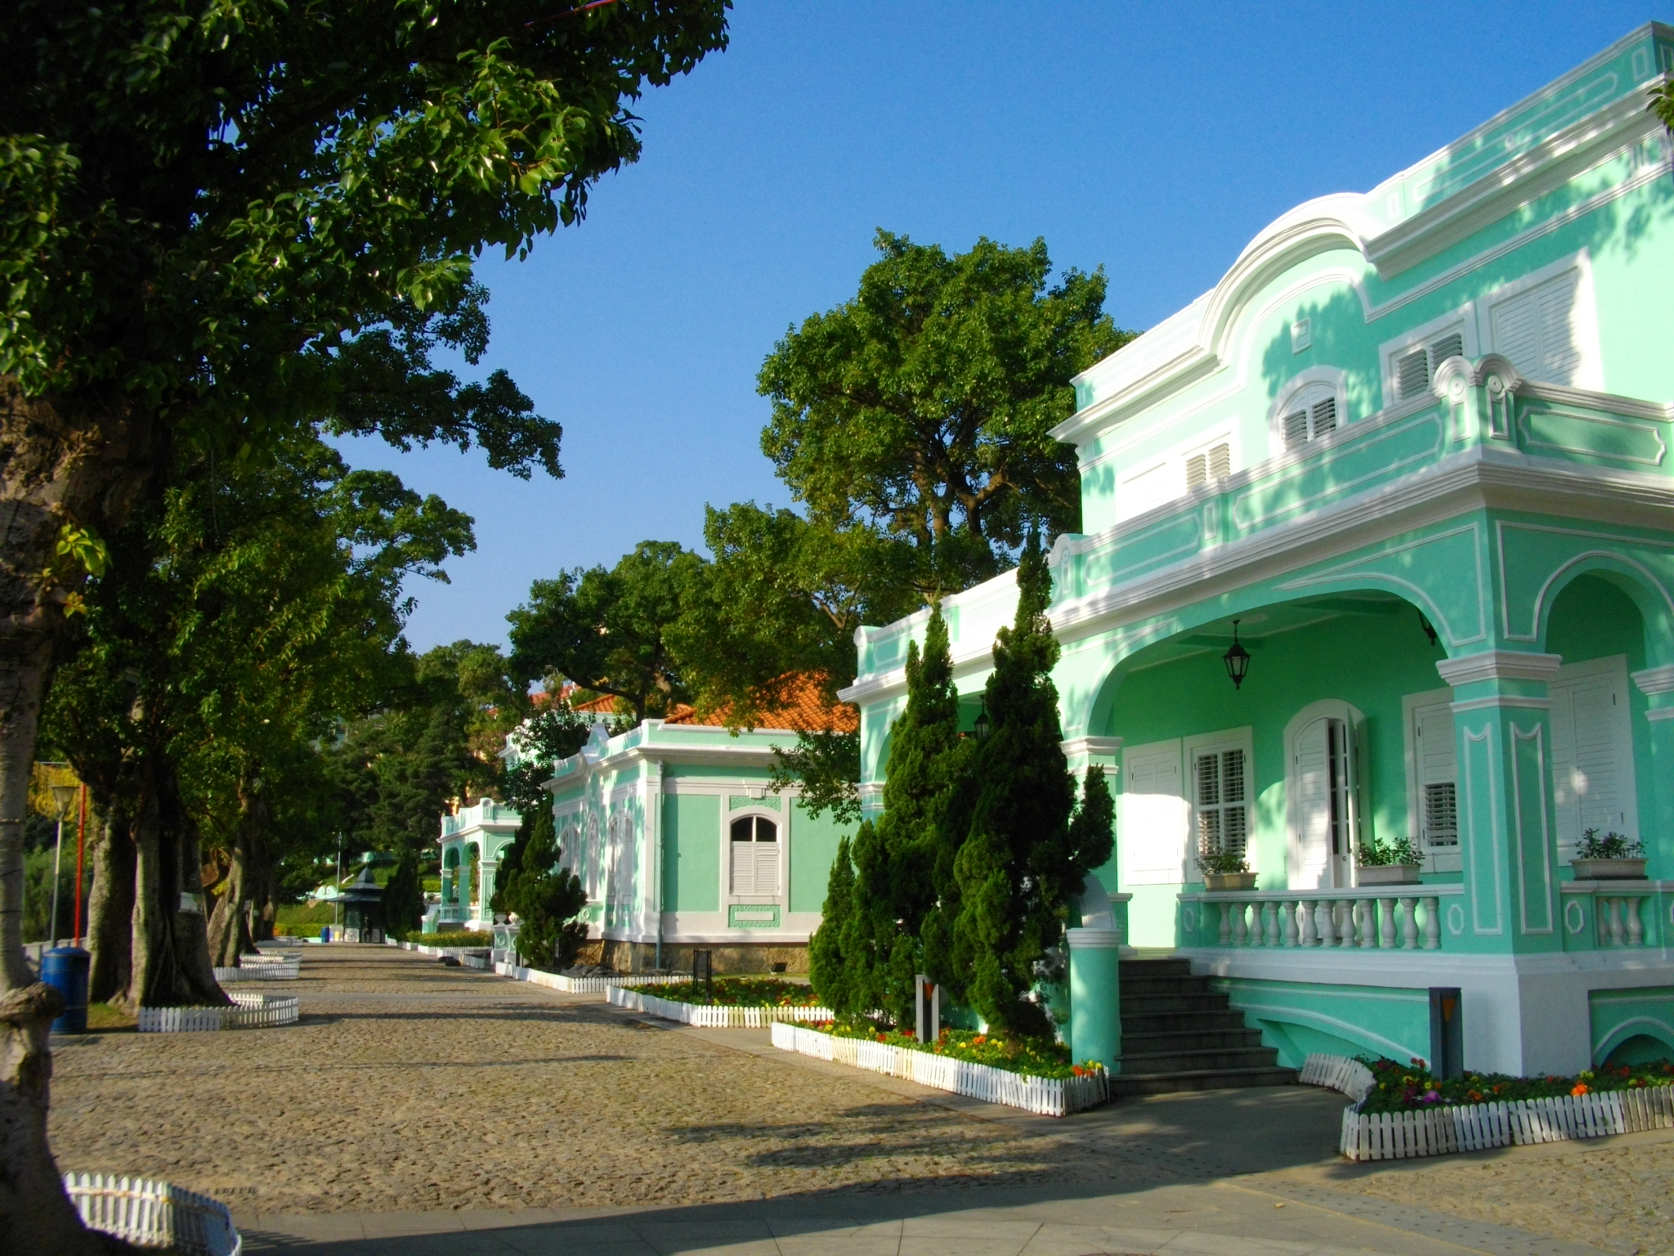
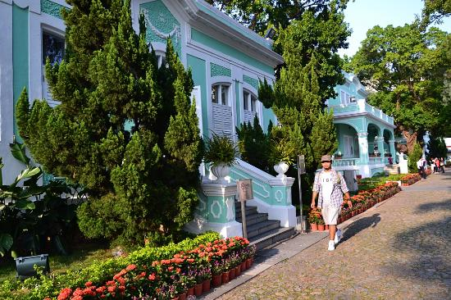
夜晚見面時送給對方 (龍環葡韻-新8景之一)

Slide 7
澳門製造
50-60歲日本女人獨遊澳門
（銀髮族，帶有童真，調皮）

Slide 8
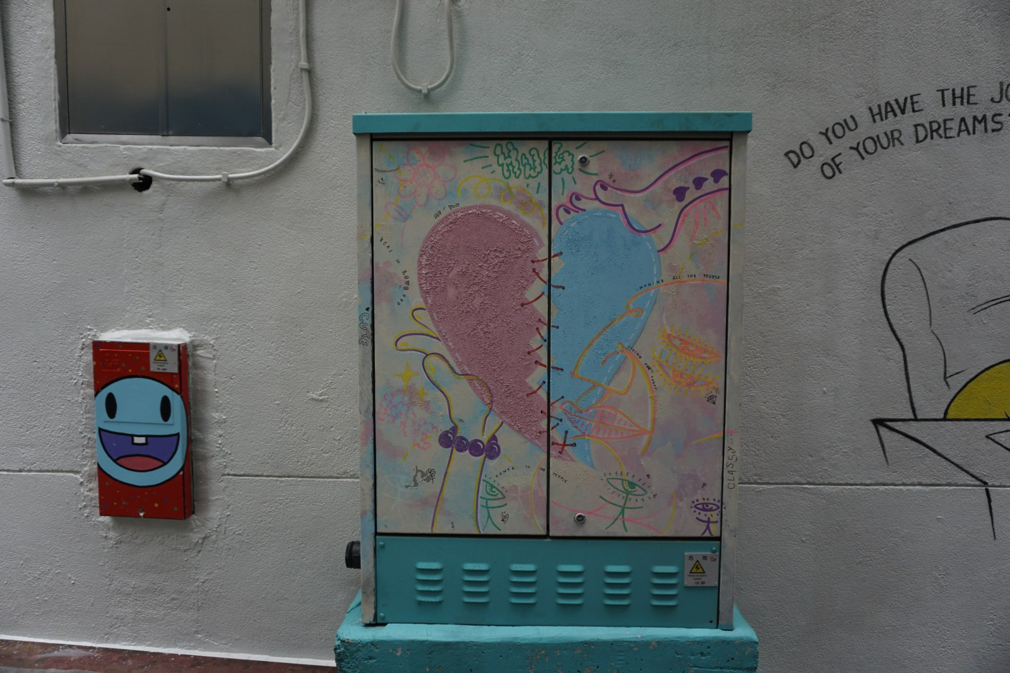
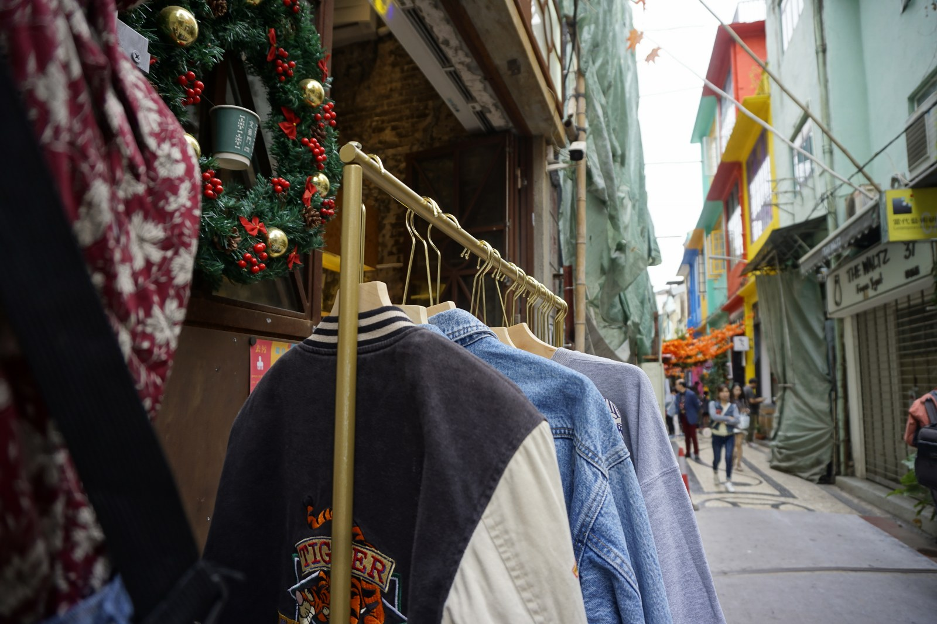
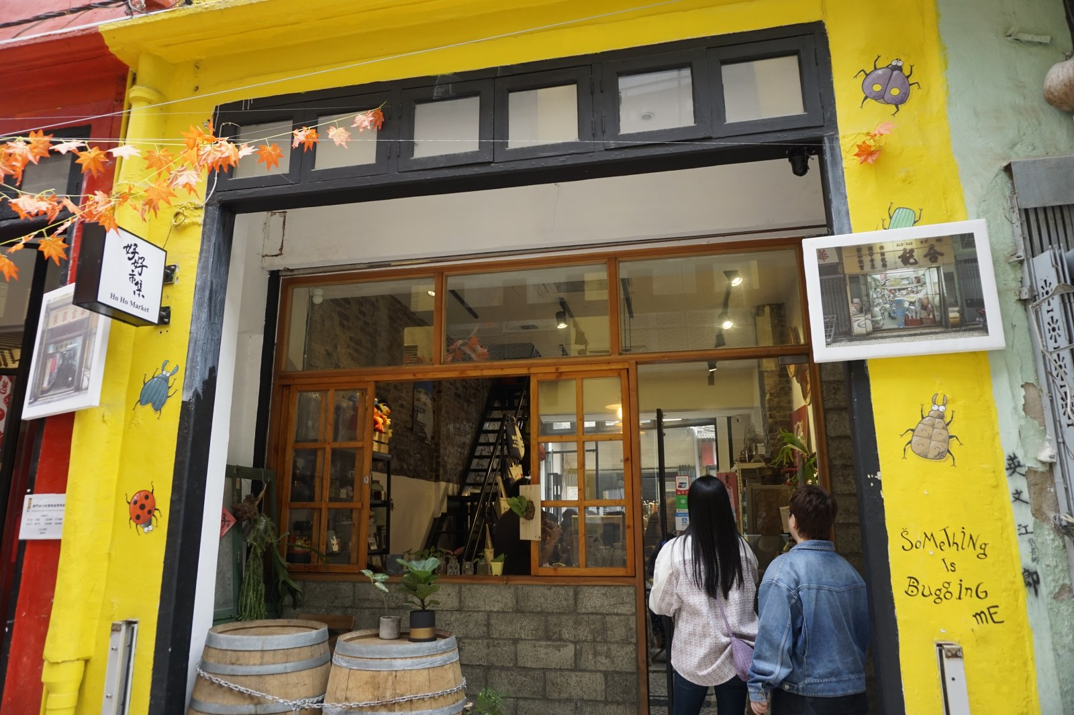
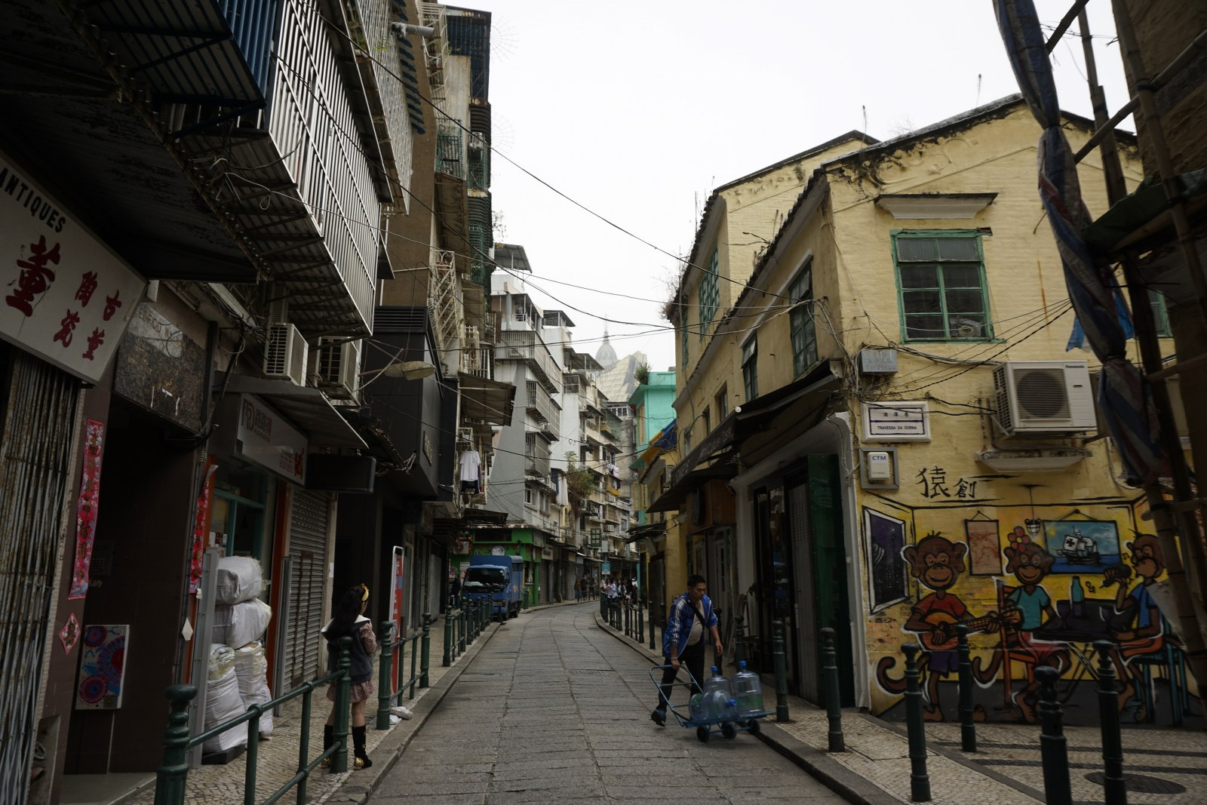
去文創-參與當地活動 (關前街)

Slide 9
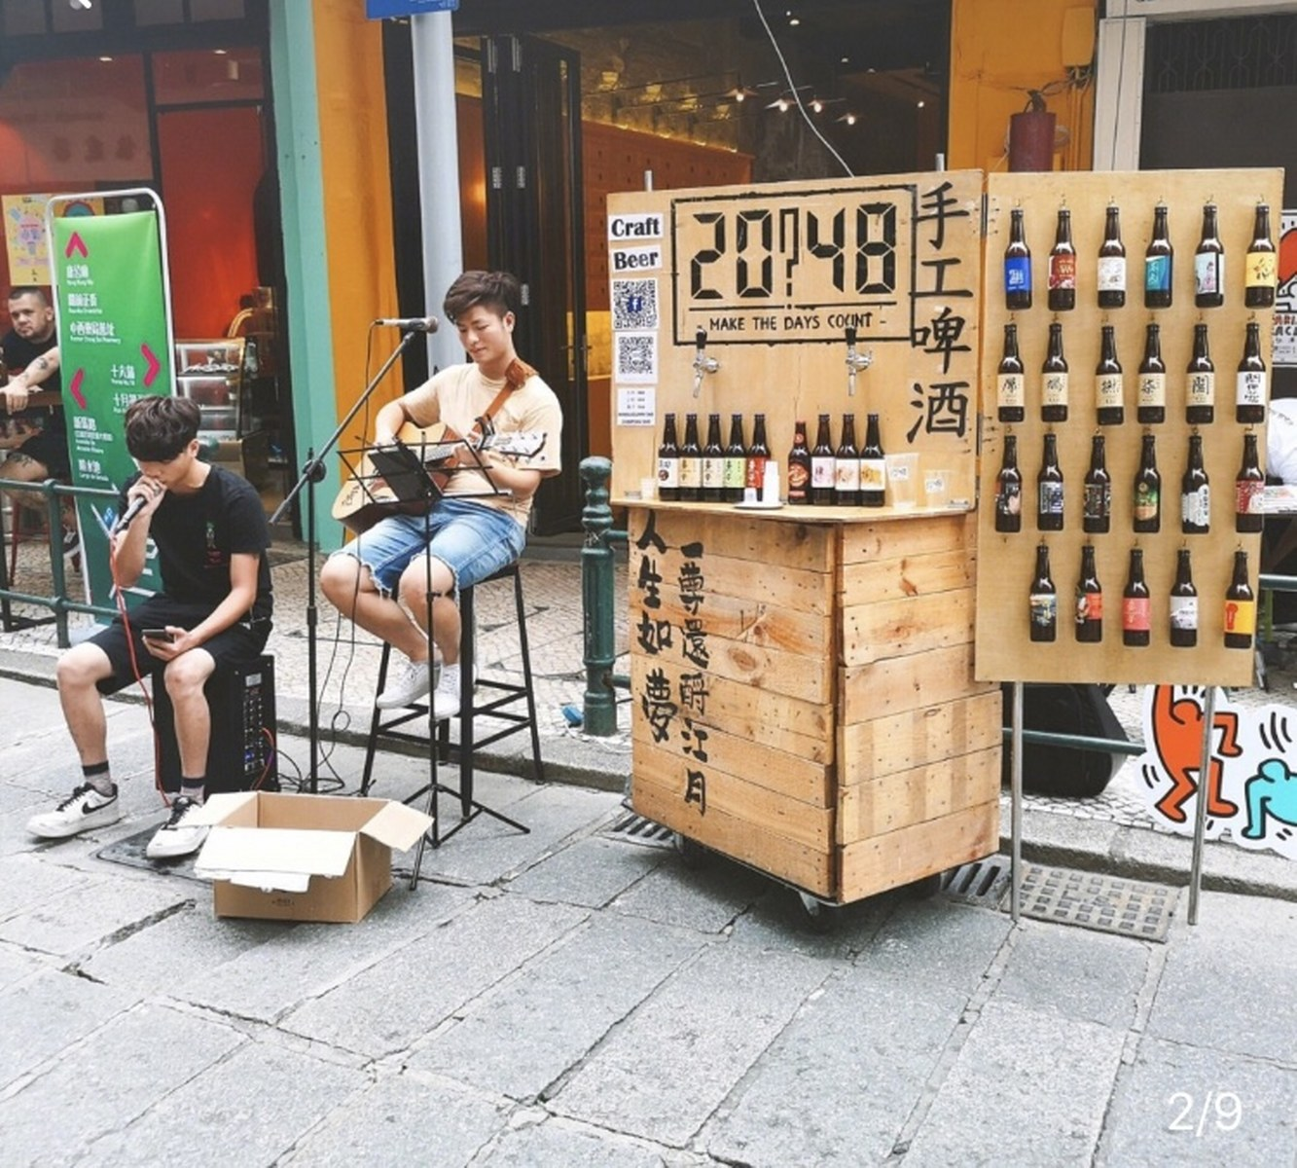
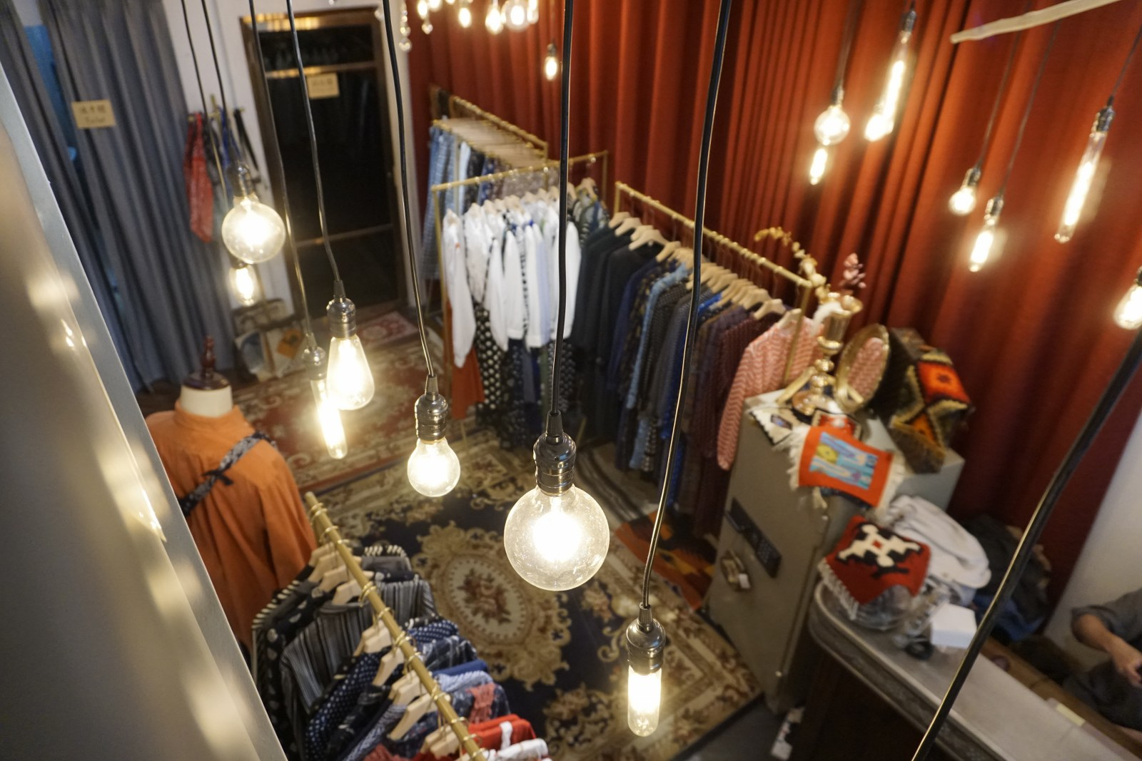
買咗野 Busking (關前街)

Slide 10
經過親子場所
關前街有間古式傳統懷舊玩具士多，稍後再提供照片

Slide 11
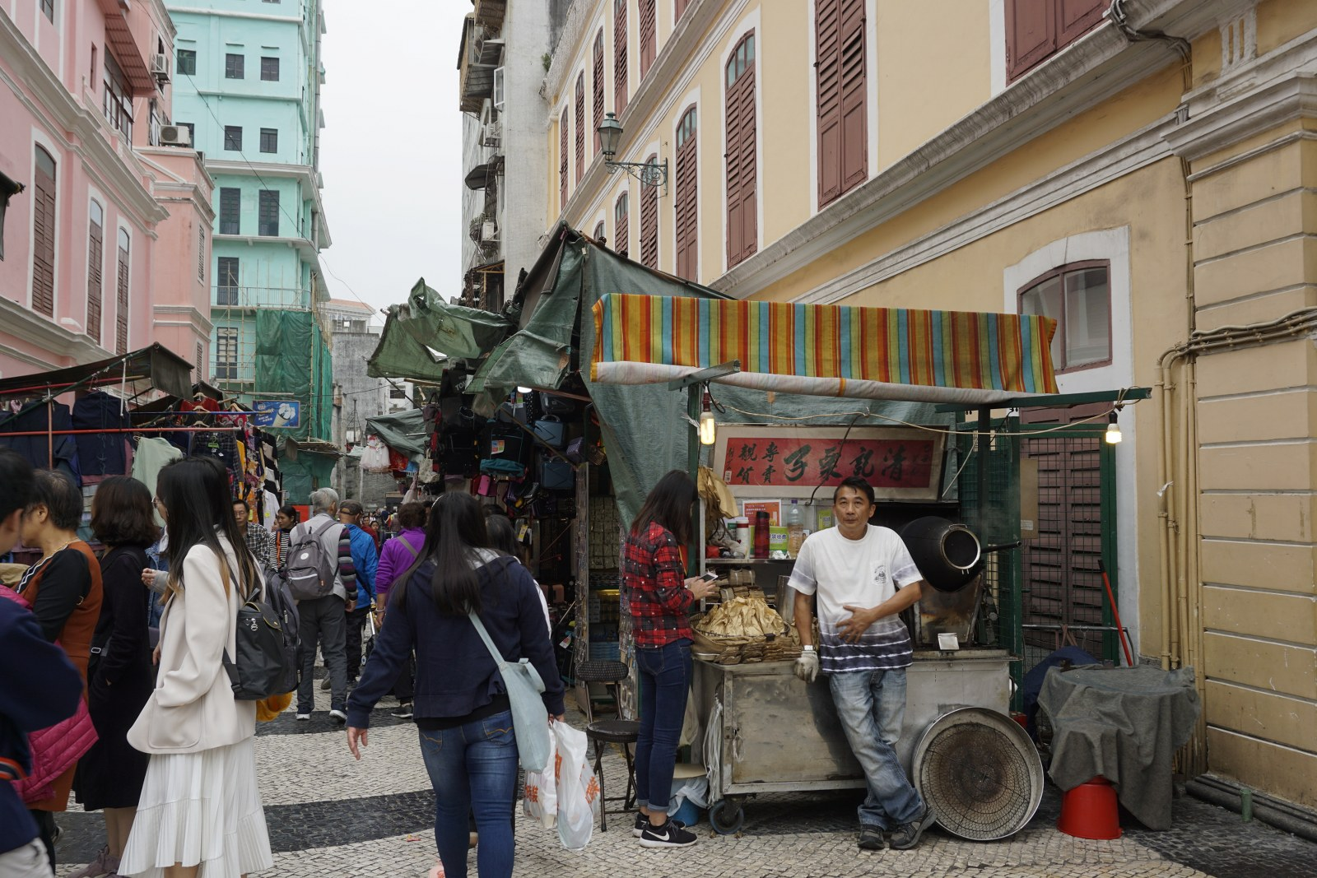
見到年輕情侶(懷舊景點) 買栗子想起舊時

Slide 12
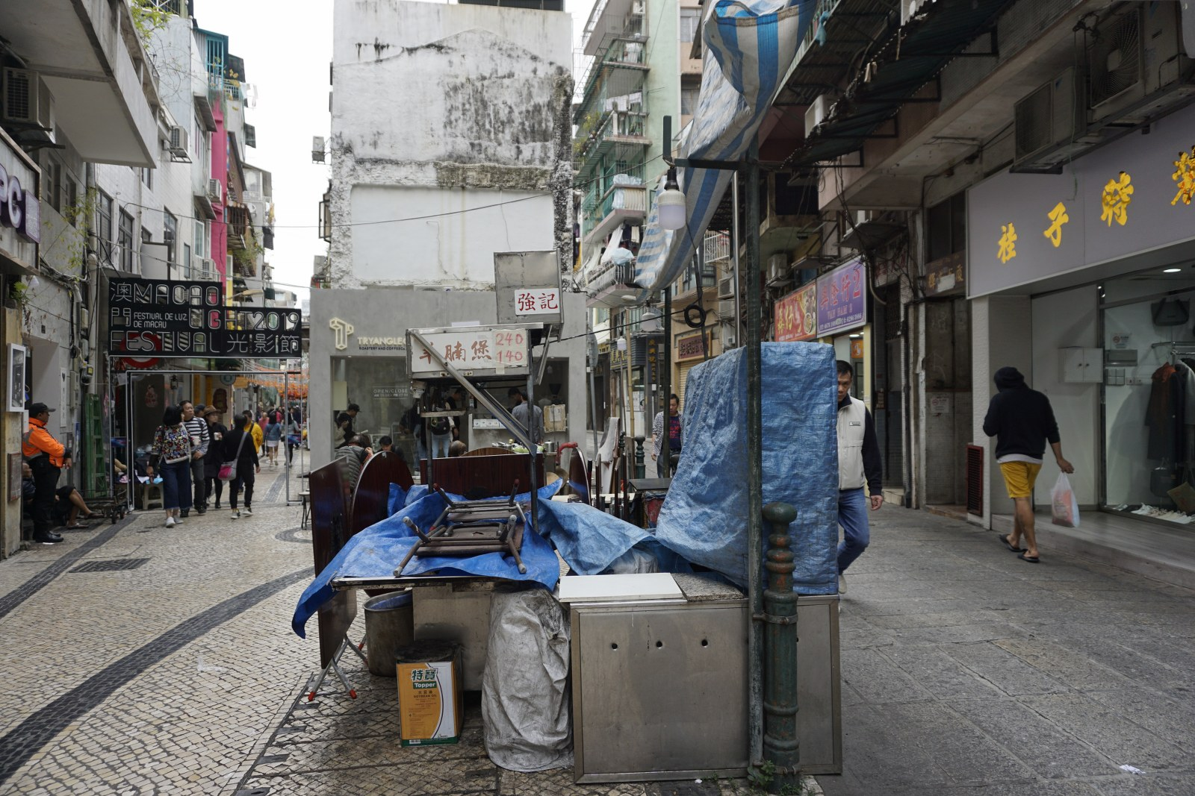
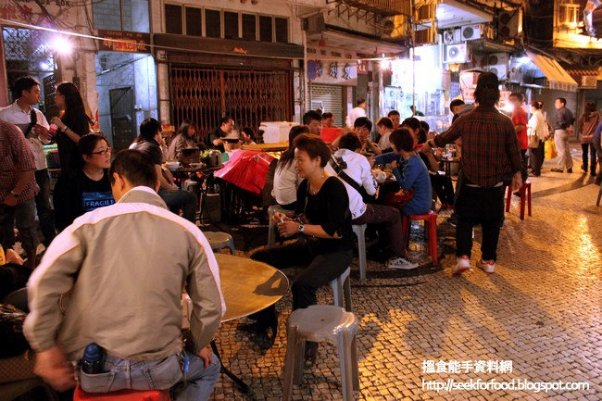
見到年輕情侶(懷舊景點) 食羊腩煲想起舊時

Slide 13
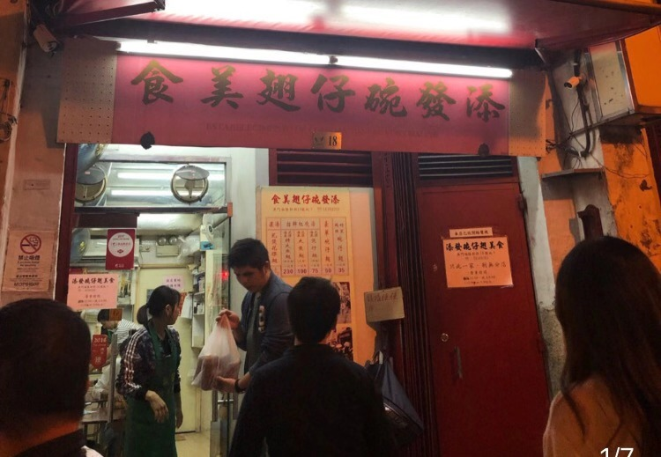
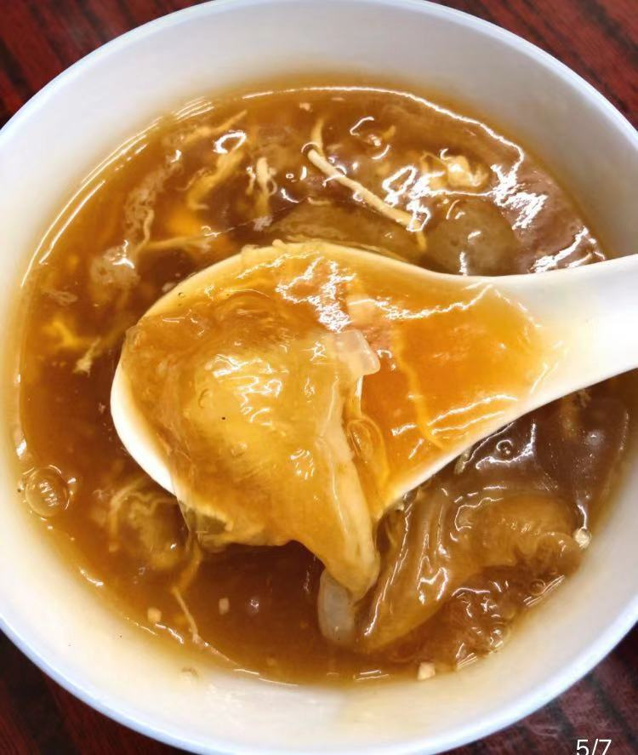
見到年輕情侶(懷舊景點) 食碗仔翅想起舊時

Slide 14
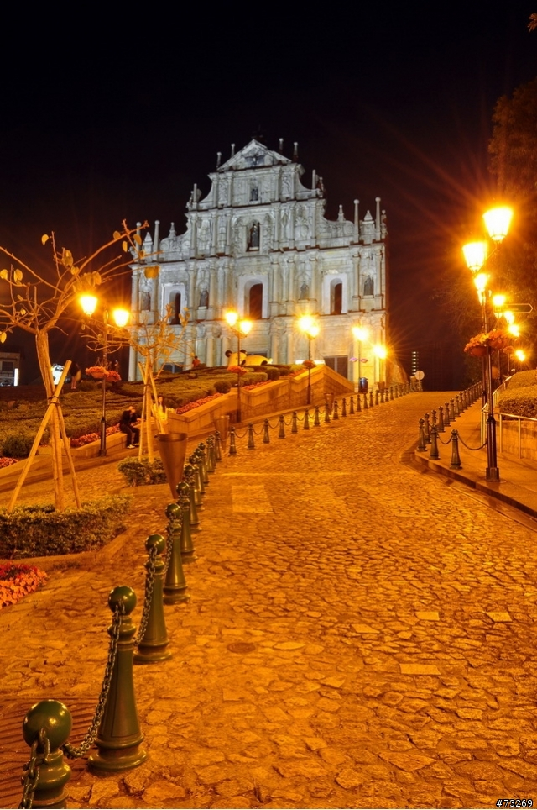
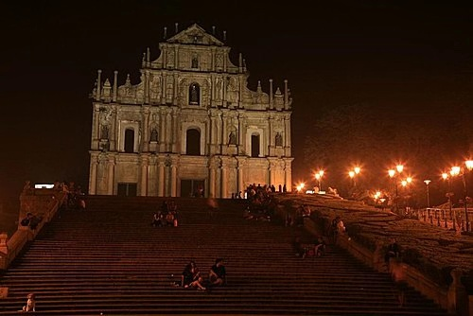
一家人 (大三巴)

Slide 15
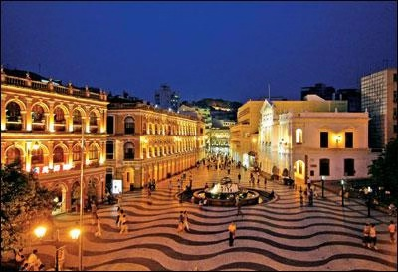
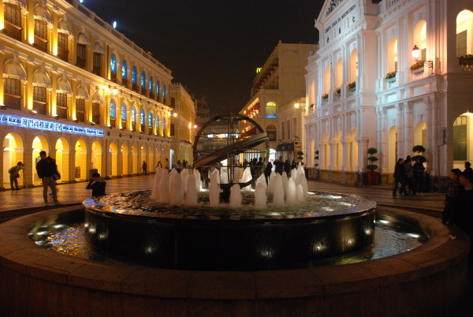
一家人 (議事亭前地-新8景之一)

Slide 16
綠色澳門
一家三口，小孩6歲
3爸媽與精力充沛的兒子早上至夜晚在遊歷澳門

Slide 17
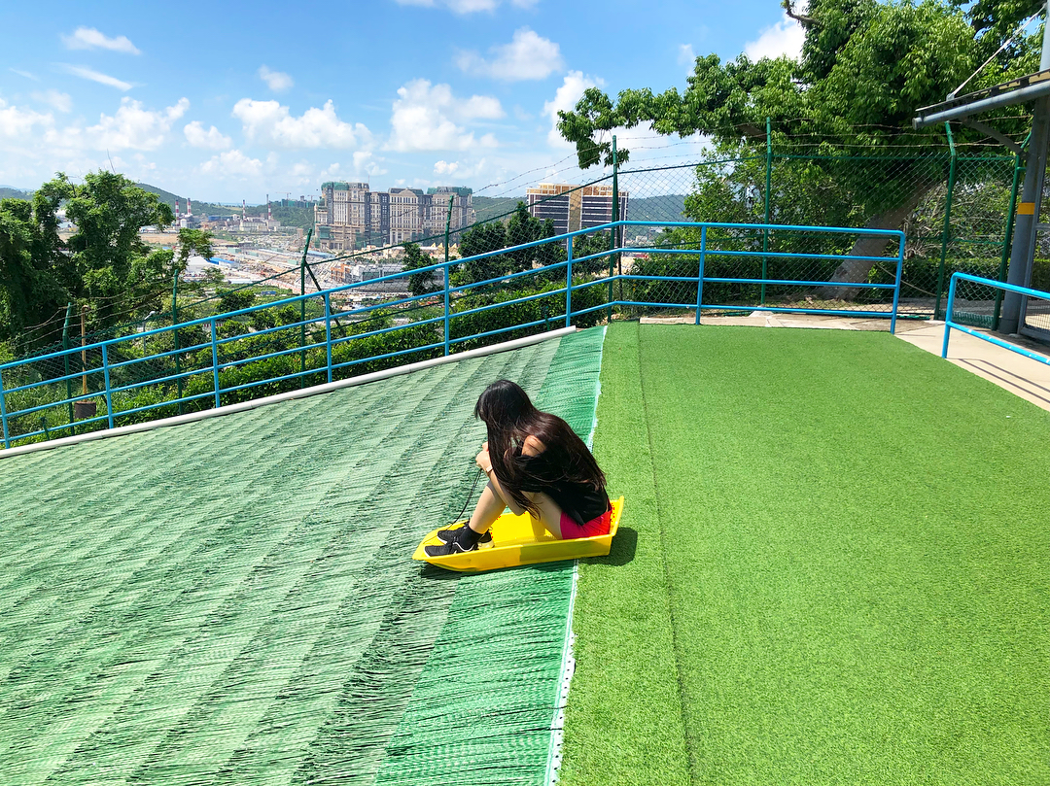
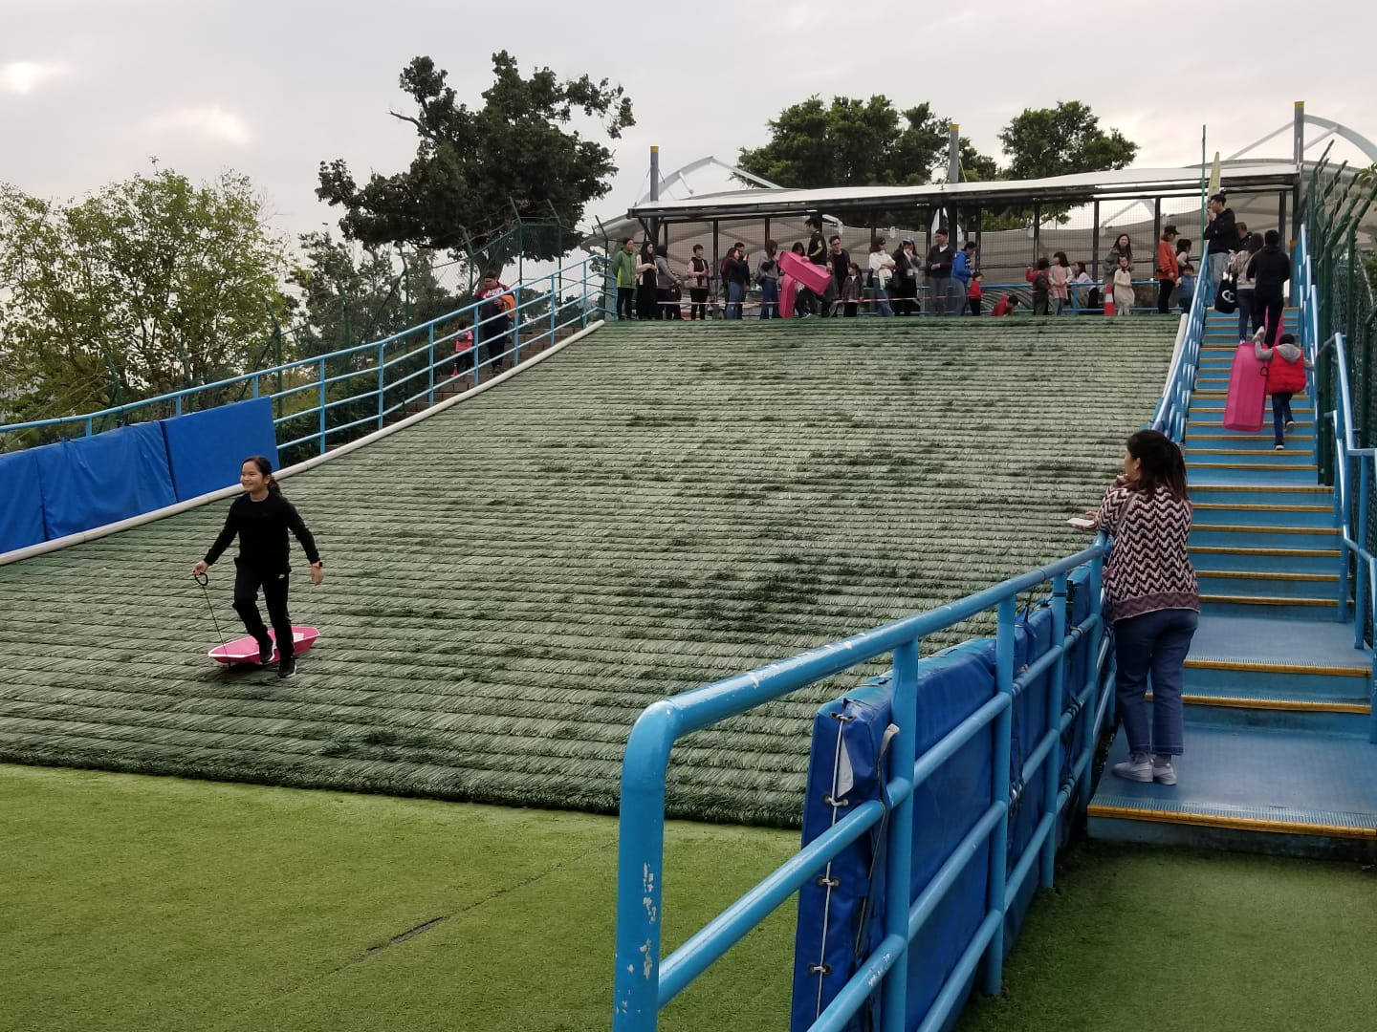
公園(大潭山公園)

Slide 18
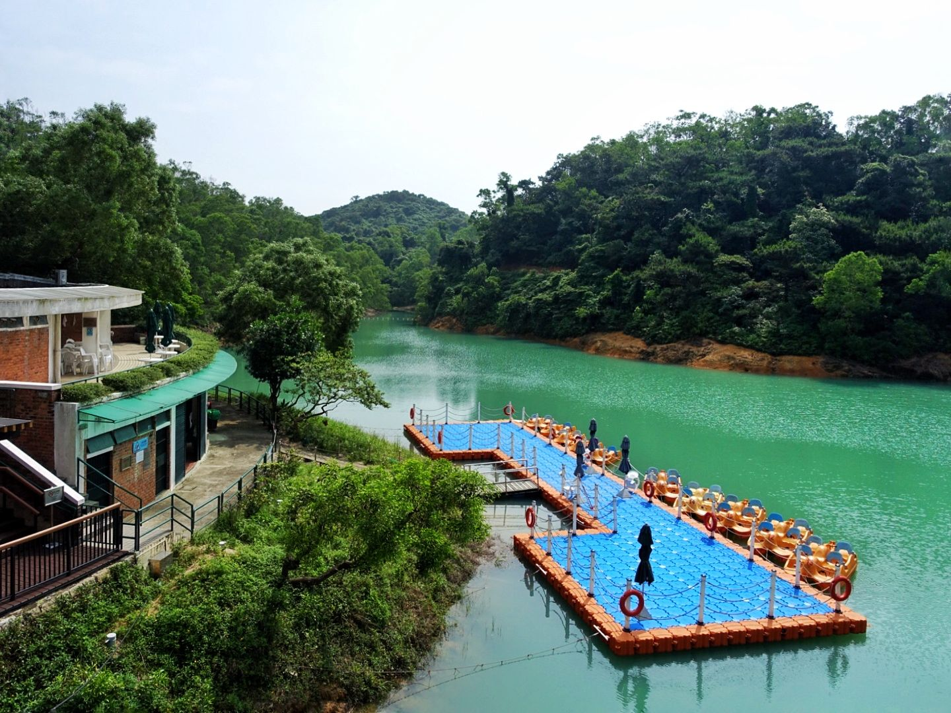
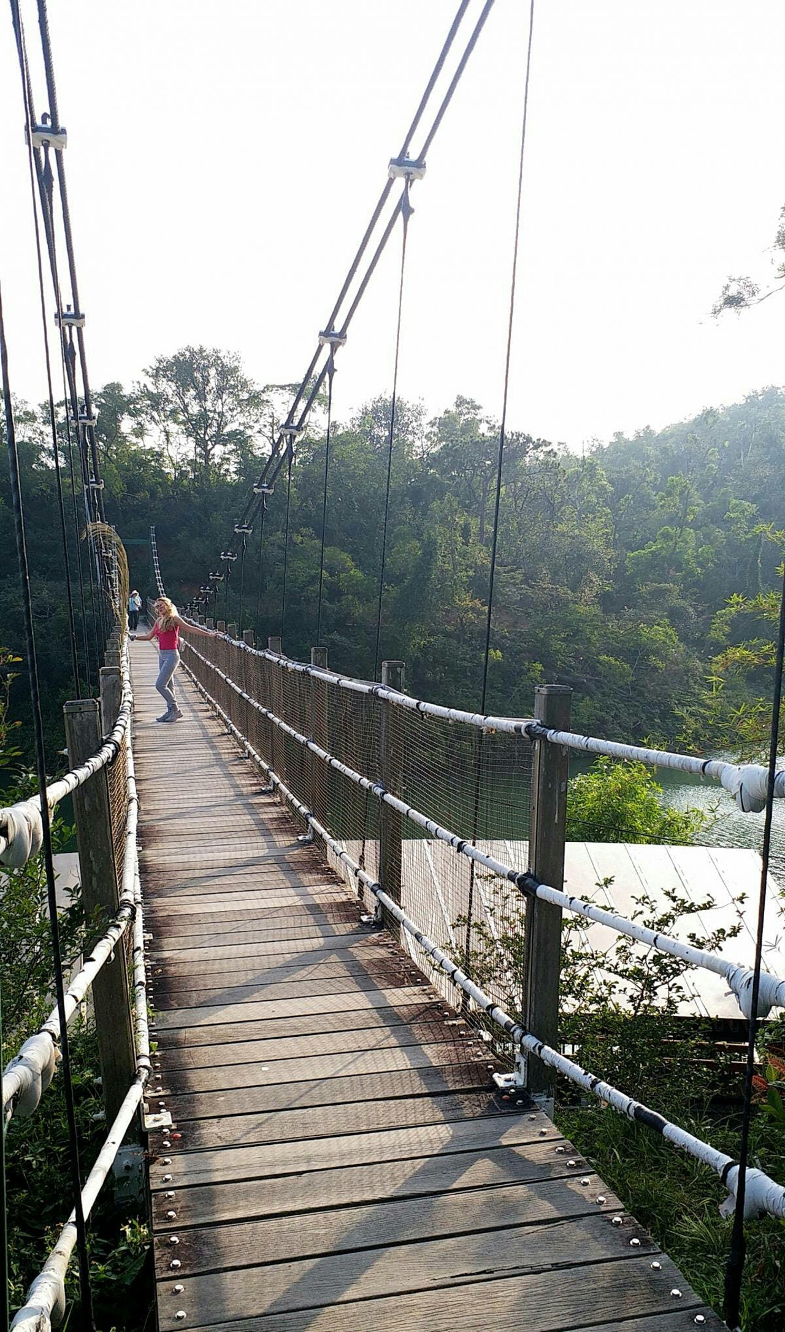
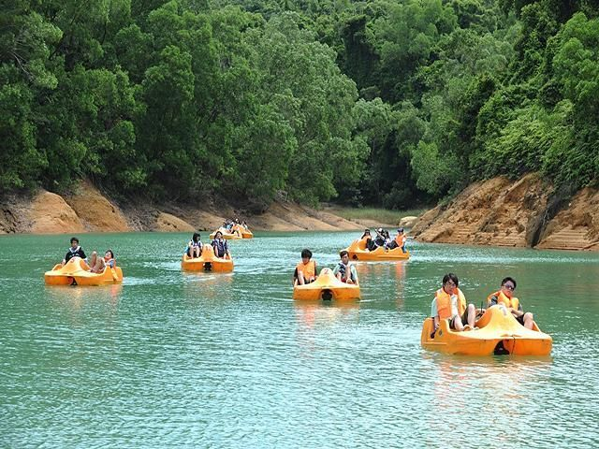
公園(黑沙水庫)

Slide 19
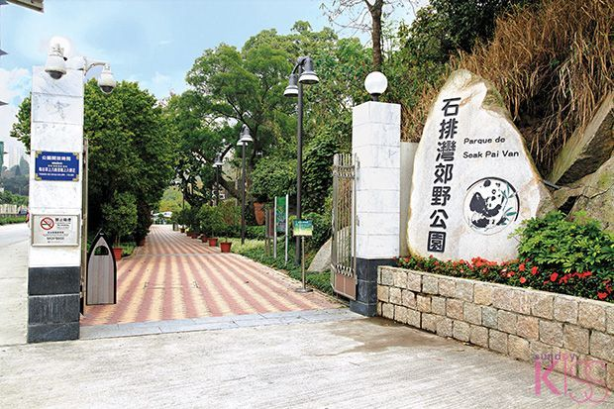
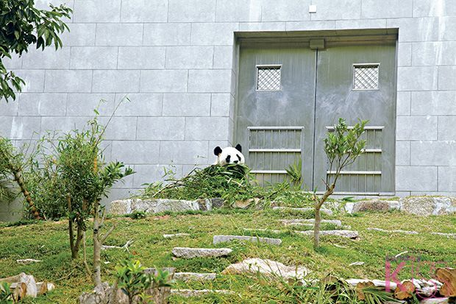
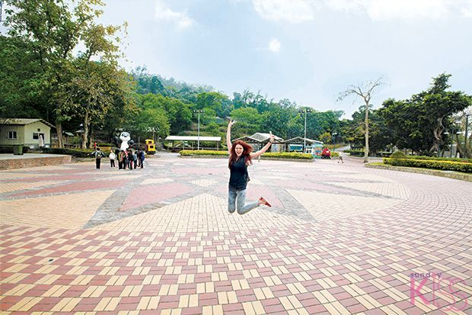
公園(石排灣郊野公園)

Slide 20
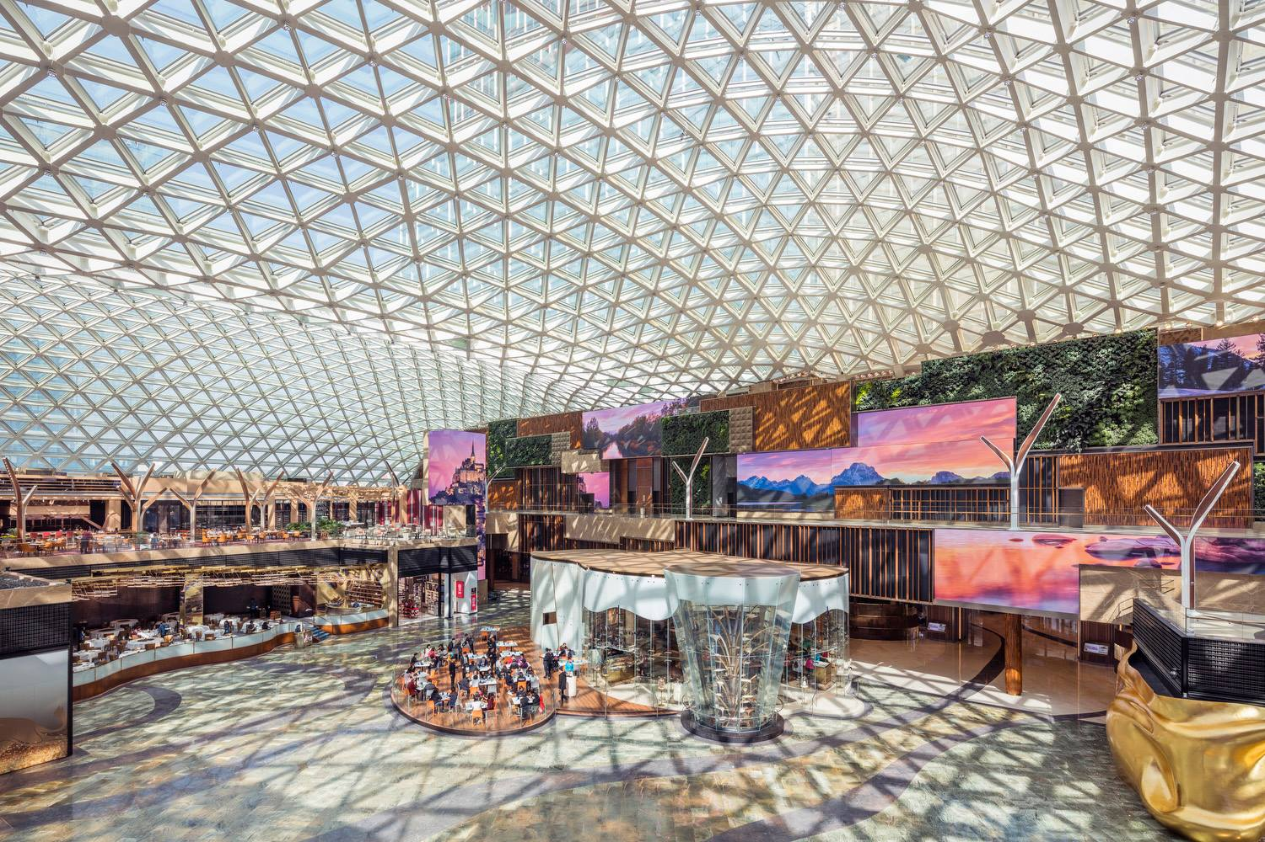
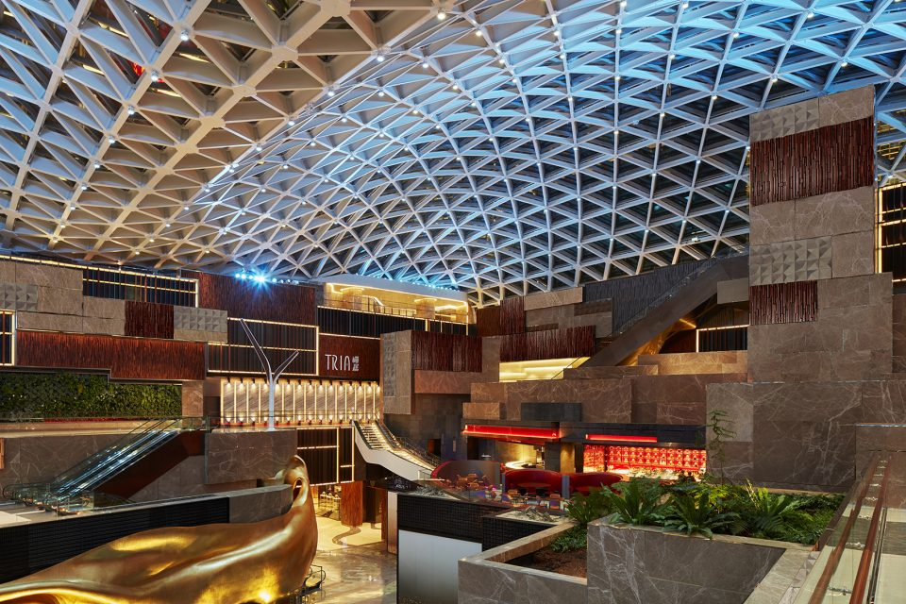
綠色酒店(MGM Cotai)

Slide 21
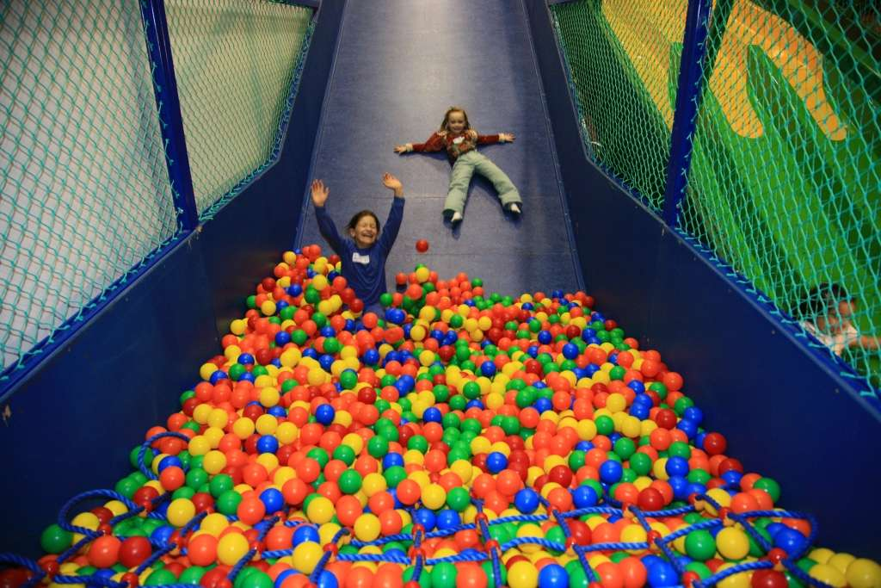
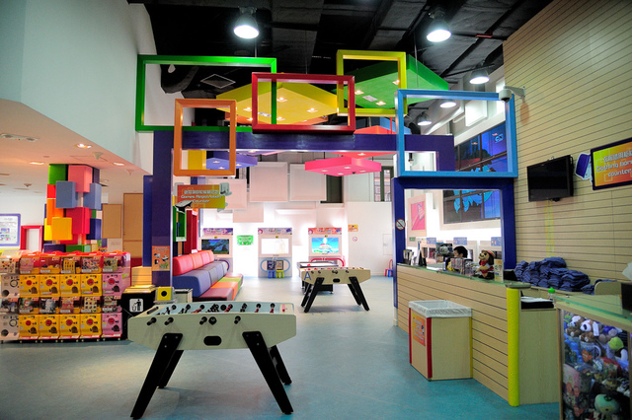
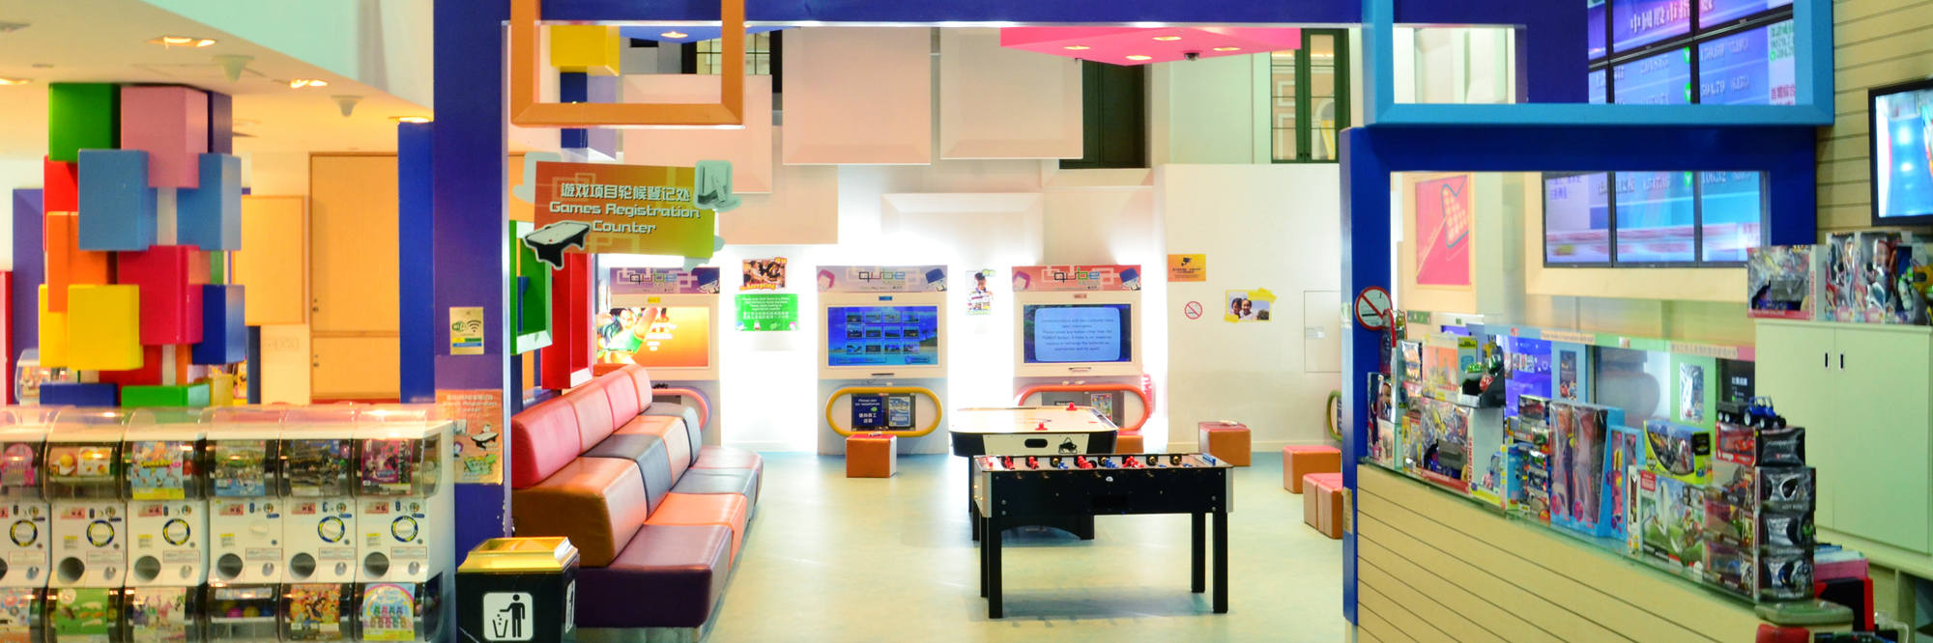
綠色酒店(威尼斯人)

Slide 22
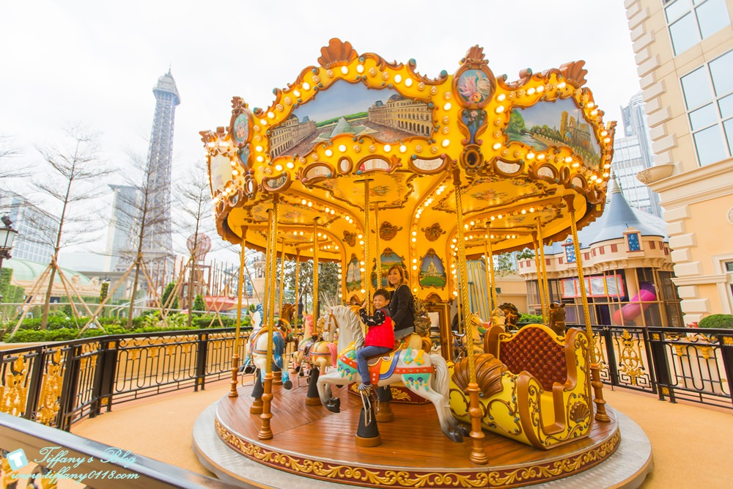
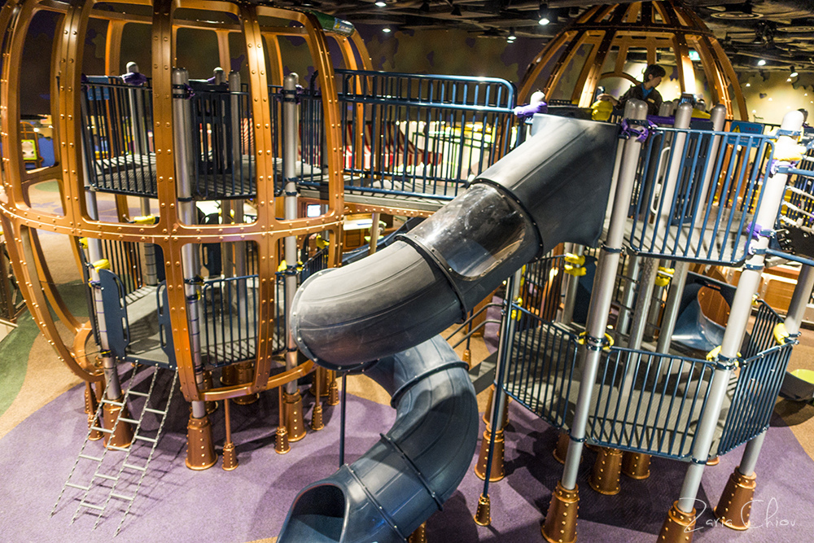
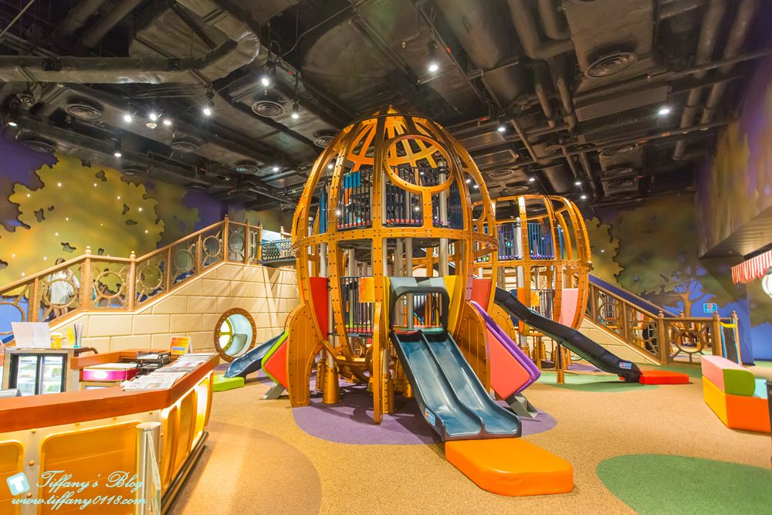
綠色酒店(巴黎人)

Slide 23
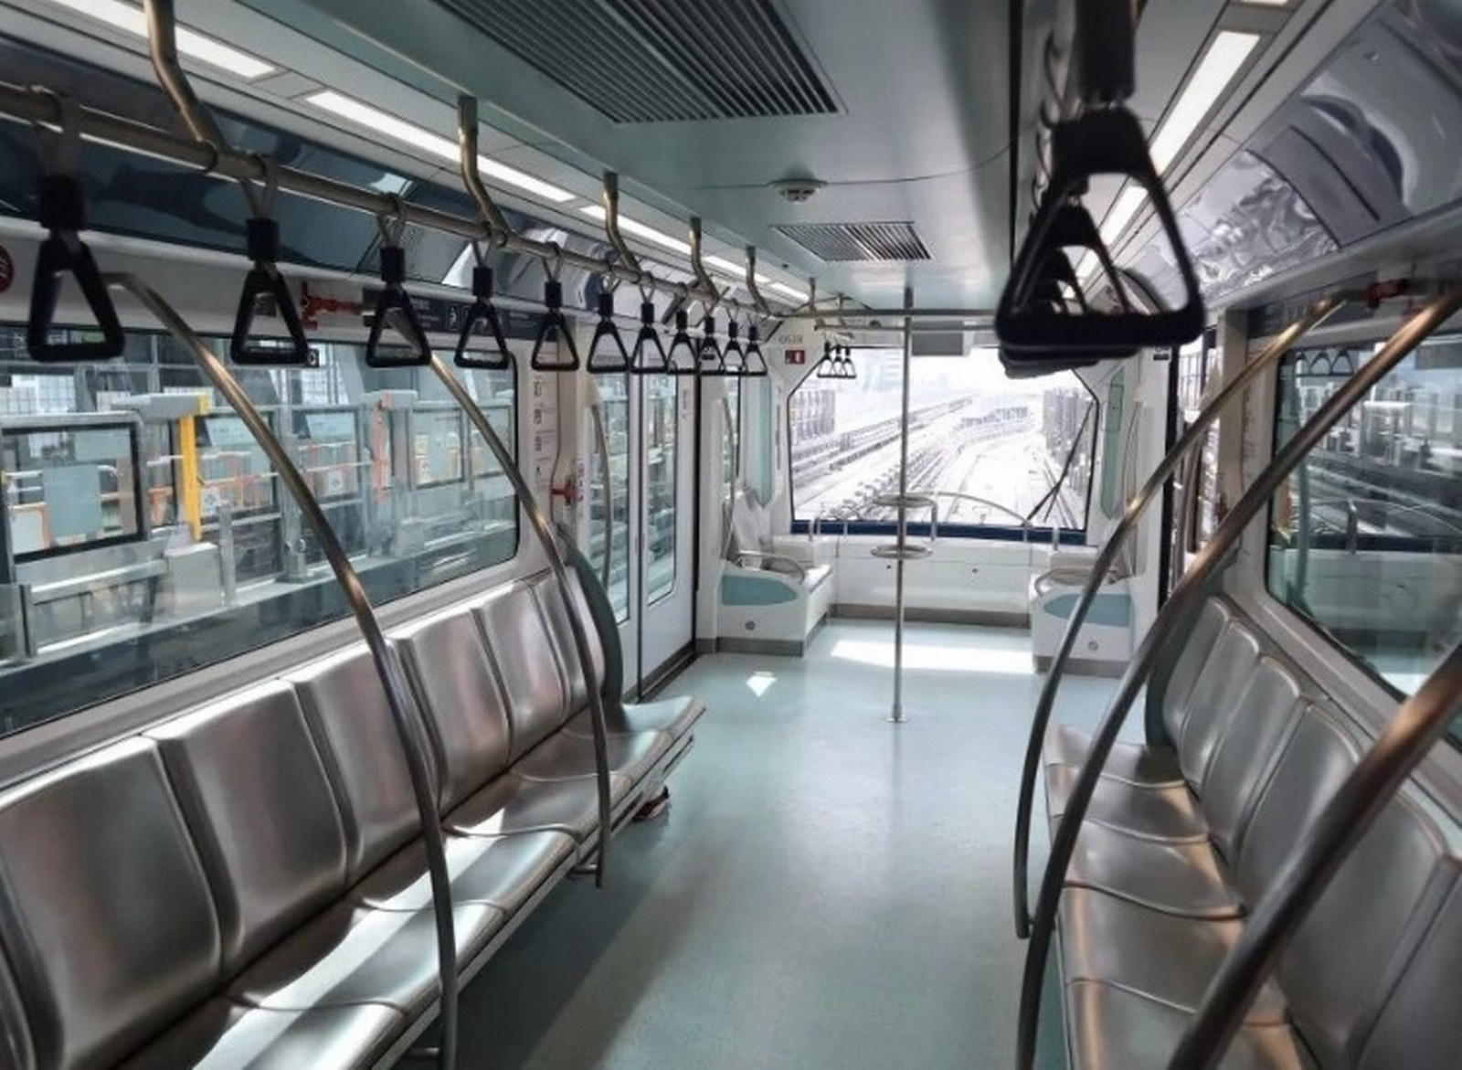
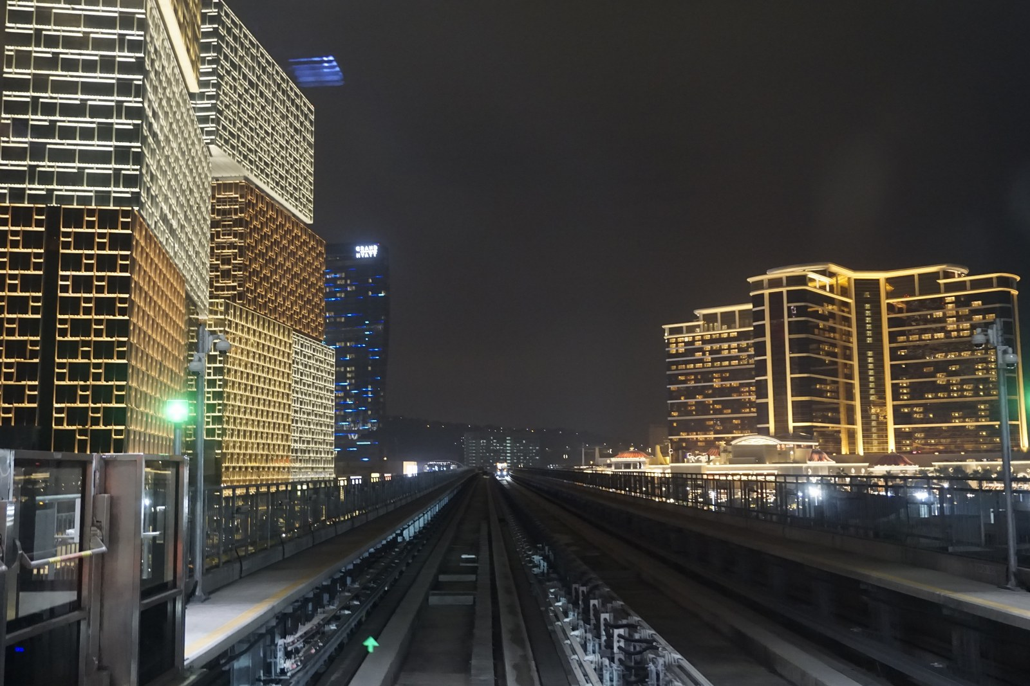
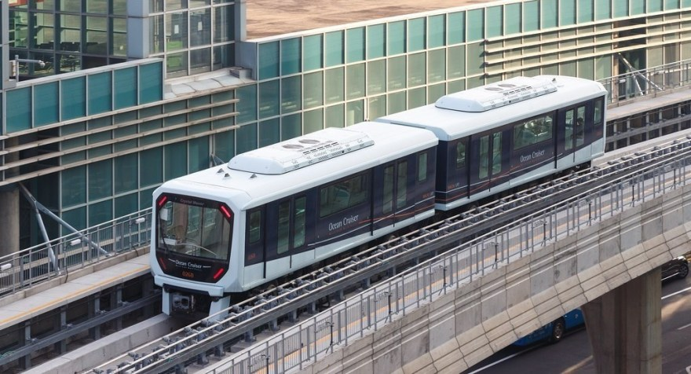
爸爸抱住小孩 最後爸爸也睡著了 (乘坐輕軌睇夜景)

Slide 24
豪遊澳門
外國商人 40-50歲
對生活有要求，但亦喜歡有特色的地方

Slide 25
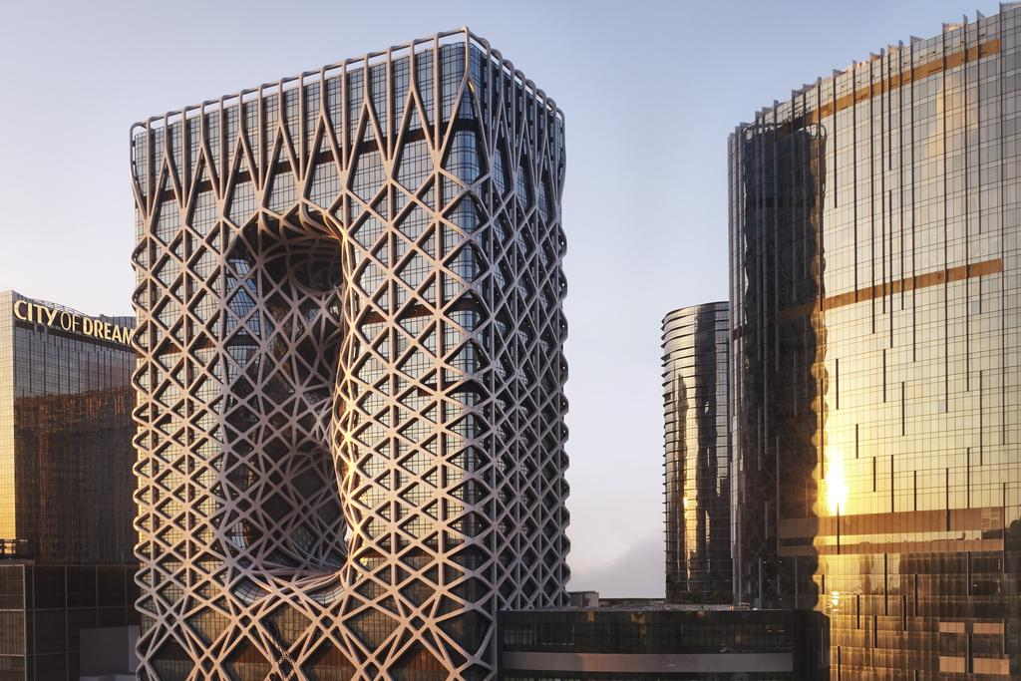
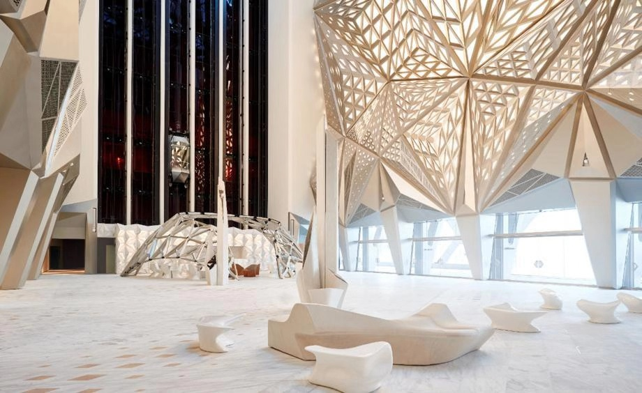
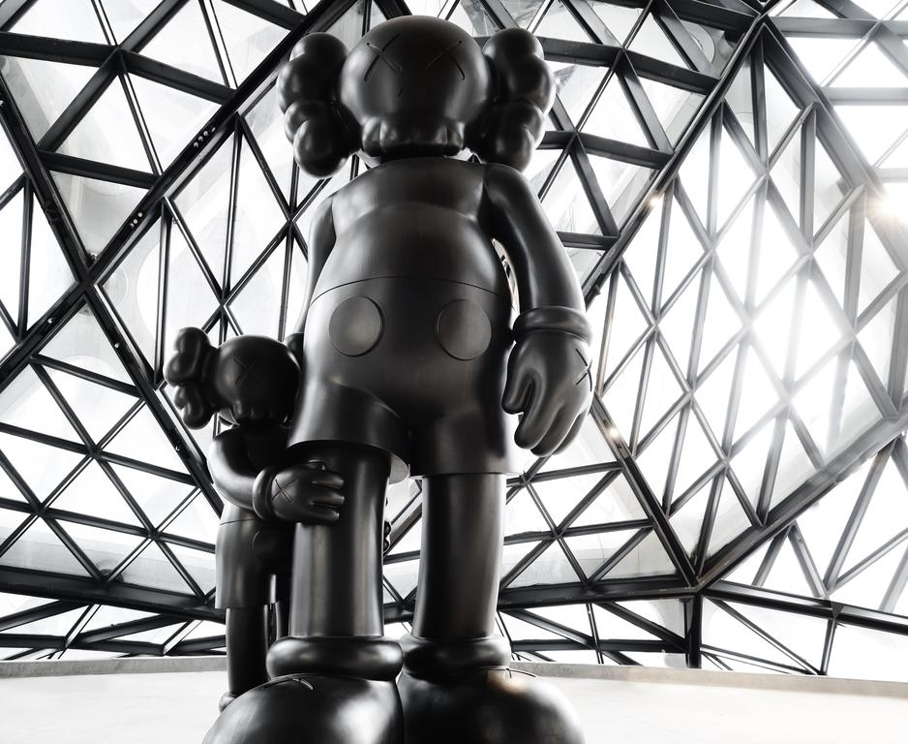

去豪華酒店食野 (摩栢斯-有未來感)

Slide 26



去豪華酒店食野 (上葡京)

Slide 27


按摩 (御榕莊)

Slide 28


按摩 (文華東方)

Slide 29



葡國餐(官景正宗葡國餐廳-氹仔)

Slide 30



葡國餐(福龍葡國餐廳)

Slide 31
活力澳門
2男2女年輕人
刺激活動和表演

Slide 32



觀光塔

Slide 33


天浪淘園

Slide 34


水舞間

Slide 35


巴黎人

Slide 36



龍爪閣睇日出

